Slide 1
Projeto Integrado I
Doutor das Finanças
Calculadoras Financeiras

Slide 2
Projeto Integrado I
1. Contexto
O que é o nosso projeto?

Slide 3
Projeto Integrado I
2. Metodologia
Como organizamos o projeto?

Slide 4
Projeto Integrado I
3. Implementação
Como realizamos o projeto

Slide 5
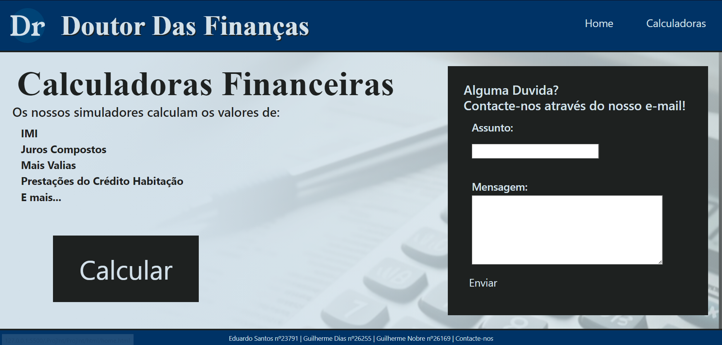
Home

Slide 6
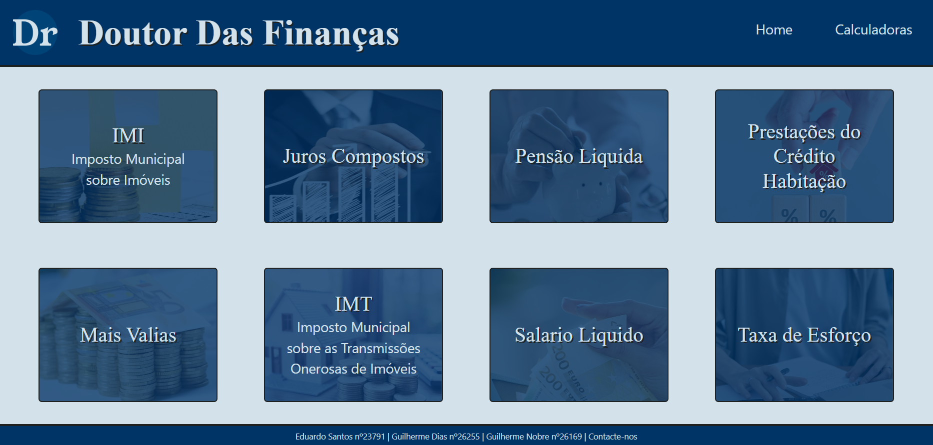
Calculadoras

Slide 7
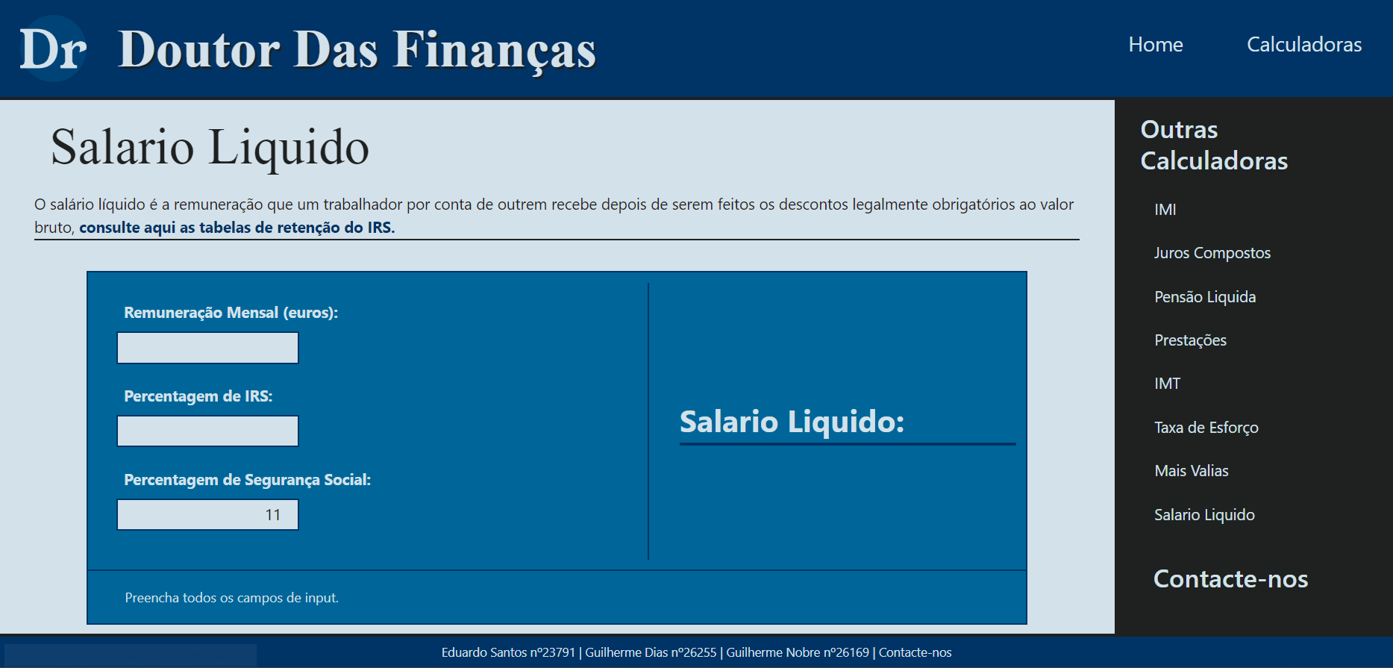
Salário Liquido

Slide 8
Projeto Integrado I
4. Analise
Como correu o projeto?

Slide 9
Projeto Integrado I
5. Conclusão

Slide 10
Projeto Integrado I
Eduardo Santos | nº23791
Guilherme Dias | nº26255
Guilherme Nobre | nº26169

